Slide 1
EPO-3
Groep A5

Slide 2
Inhoud
Probleemstelling
Systeemoverzicht
CPU
SD kaart
GPU
VGA
Blackbox
Besturing & SPI
Eindresultaat
Assembly
Conlusie & Discussie

Slide 3
Probleemstelling
‘Ontwerp een chip’
Halve chip per groep (200-250 flipflops)
32 aansluitpinnen
Altera FPGA bord
Eisen spelcomputer
Ultrasone besturing (Druk knoppen)
Externe opslag spellen
Beeldscherm met VGA
Spellen:
‘Pong’

Slide 4
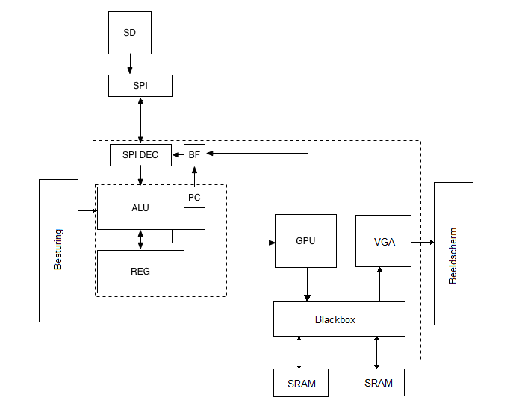
Systeemoverzicht
Spelcomputer
Processor
SD-kaart
GPU
VGA
Blackbox
SRAM
Besturing

Slide 5
CPU
Instructies
Enable bij nieuwe instructie
Control Unit
Instructie

Slide 6
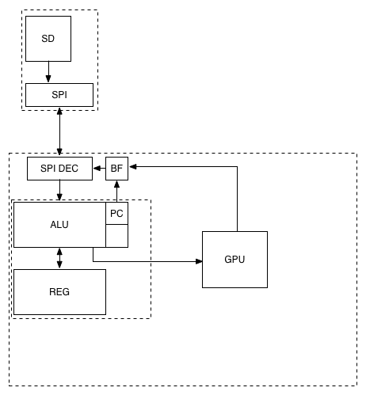
Processor

Slide 7
SD-kaart
SPI
Assembly van het spel

Slide 8
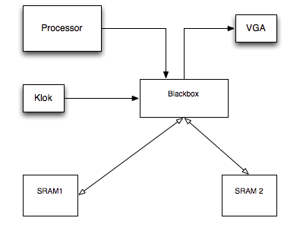
SRAM
SPI
Blackbox
Switch op 60Hz
Read box/write box

Slide 9
VGA
Bitmap uit SRAM

Slide 10
Blackbox

Slide 11
Besturing & SPI
SPI
Clock
Data
Reset
SlaveSelect
Player1, Bitshift << 4
Uitvoercode

Slide 12
SD

Slide 13
Conclusie
Complicaties
Communicatie SD kaart & SRAM
Gevolgen
Weg laten VGA → Geen beeld meer
Intern ruimte te kort → Geen plaats meer voor ‘Pong’
Simpele rekenmachine
Optellen, aftrekken en vermenigvuldigen

Slide 14
Discussie & Aanbevelingen
Een grote fout
Haalbaarheid van het project
Te weinig tijd om het project te voltooien

